Slide 1







邻居小妹妹的烦恼
小明
上节课我们帮小美确定了加法程序的功能，还设计了可爱的界面。
小明哥哥，这个界面我超喜欢！什么时候能让它真的出题考我呀？
别忘了，我每天需要练习10道20以内的加法题目，那怎么让计算机实现呢？
我们已经确定了加法小程序的主要功能有自动出题和自动批改，接下来我们需要让这些功能被计算机理解和执行
要让程序运行，必须告诉计算机：每一步具体做什么。
这就是设计算法！

Slide 2

苏科版信息科技 五年级下册
第2课
设计算法
第四单元 用算法解决问题

Slide 3


邻居小妹妹的烦恼
如果让你口头指挥计算机实现加法小程序的功能，你会说哪几步？
计算机要能自动出题
还要能接收答案
······
只有步骤就可以吗？

Slide 4
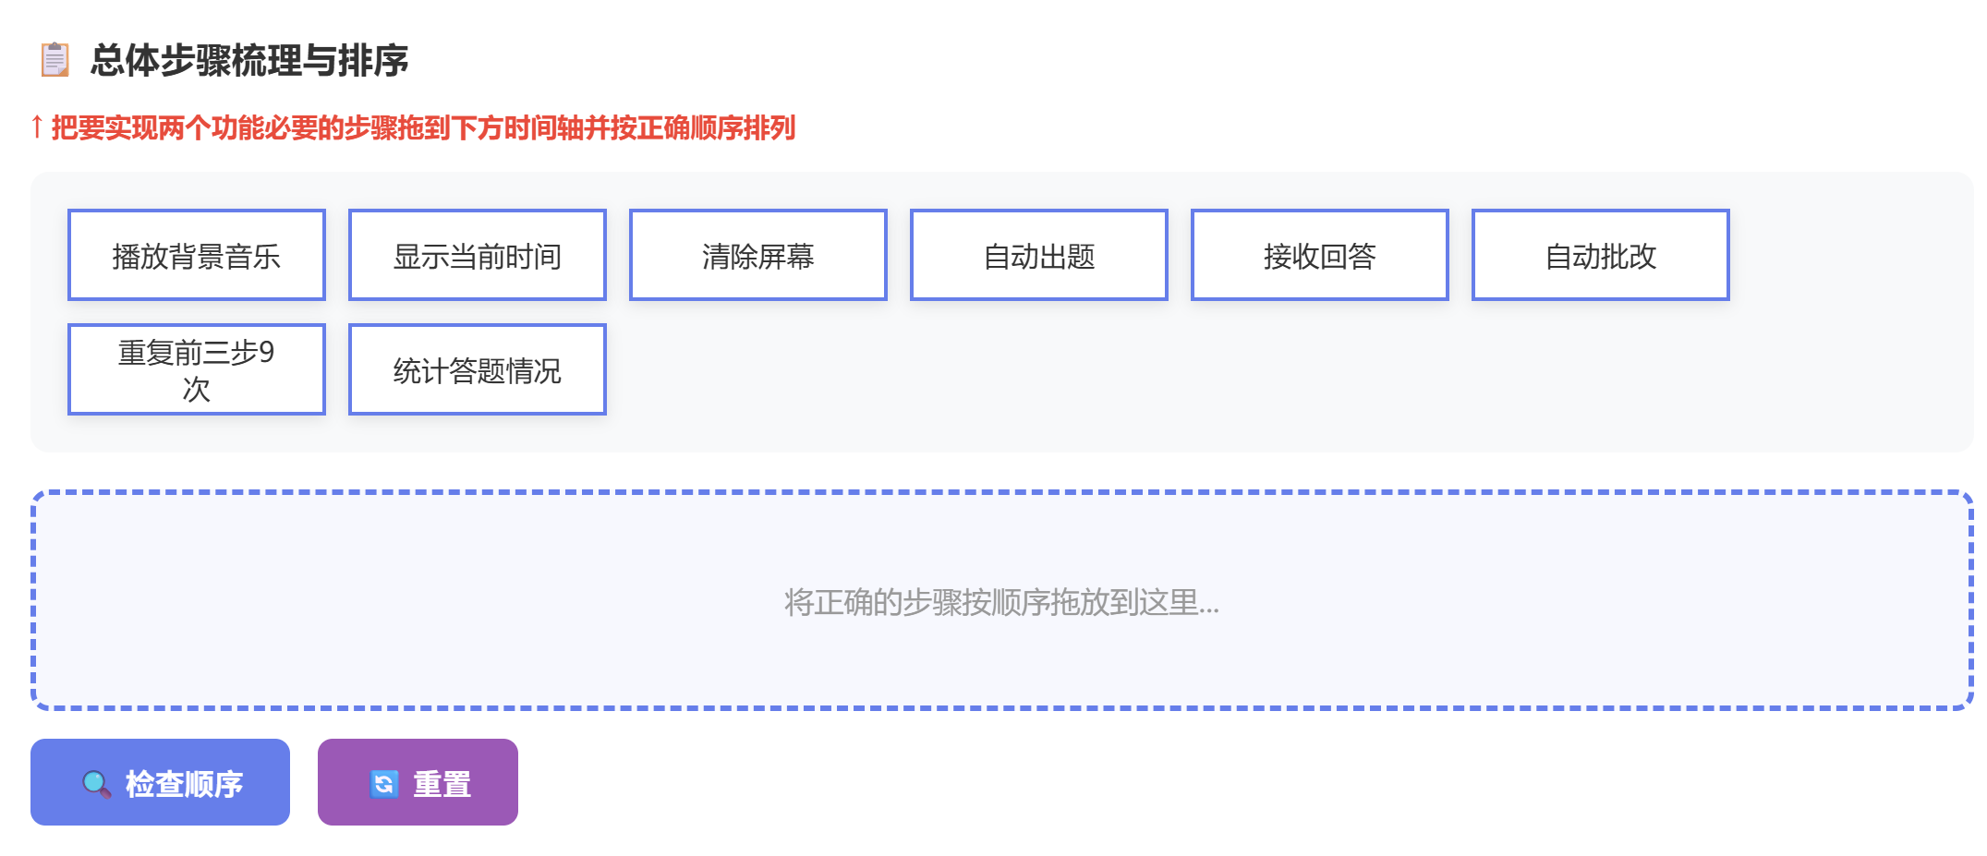
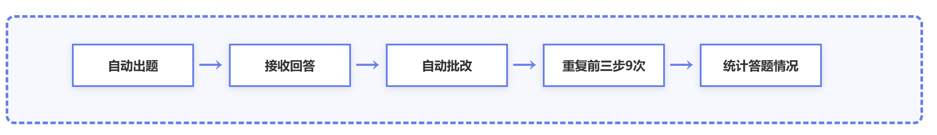

【任务一】初探算法：
步骤化思维训练
把要实现程序功能的必要步骤拖到下方时间轴并按正确的顺序排列。

Slide 5
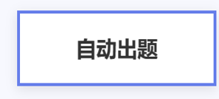
【任务二】深入理解
从“自动出题”看算法分解
”自动出题“这一步，计算机能直接听懂吗？它需要知道哪些细节？

Slide 6
设计程序界面
【任务二】深入理解
从“自动出题”看算法分解
怎么让计算机明确知道该怎么出题？
思考：加法算式包含哪些部分？怎么看到题目？

Slide 7
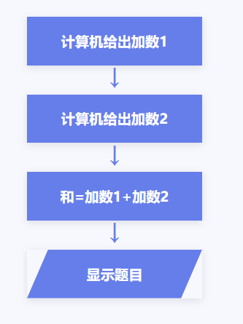
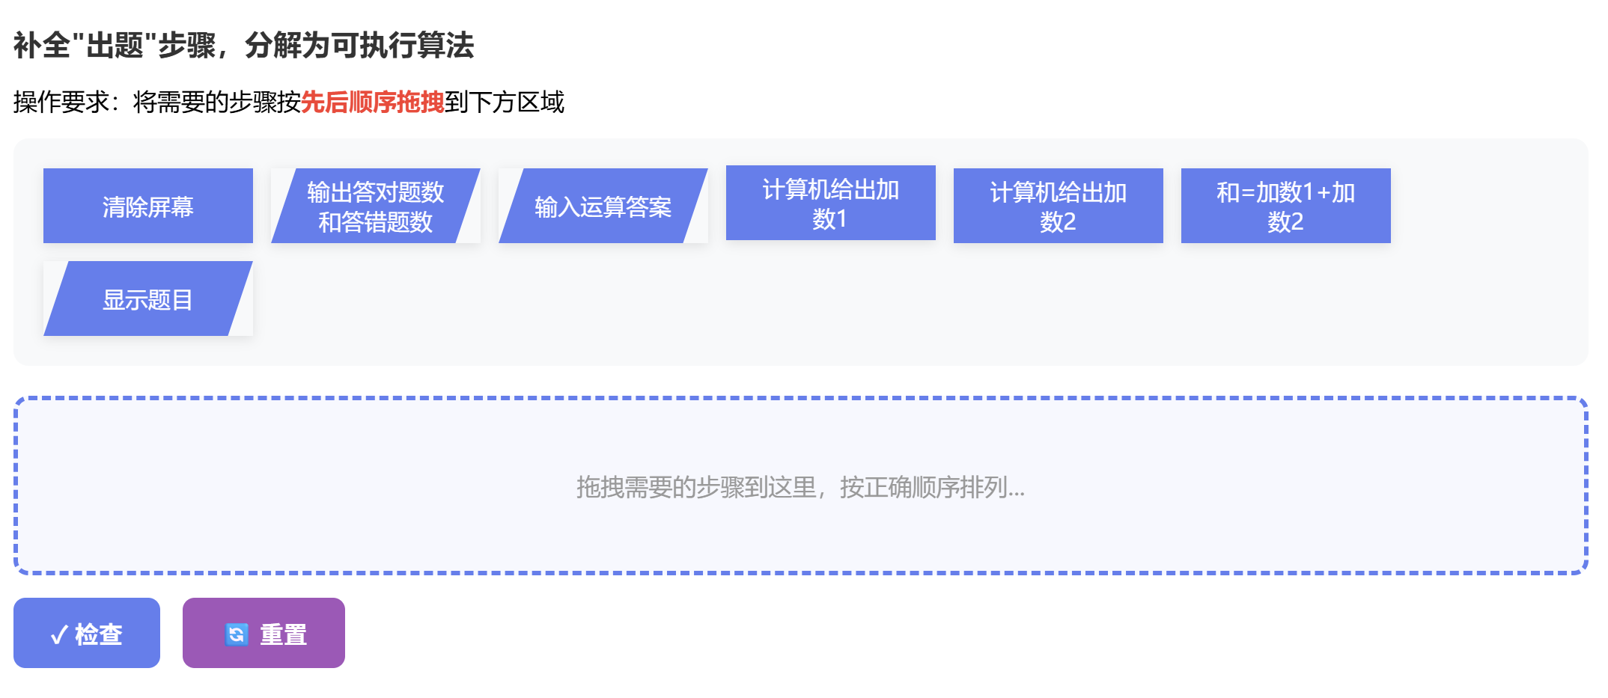
【任务二】深入理解
从“自动出题”看算法分解
补全“自动出题”这个功能的步骤

Slide 8
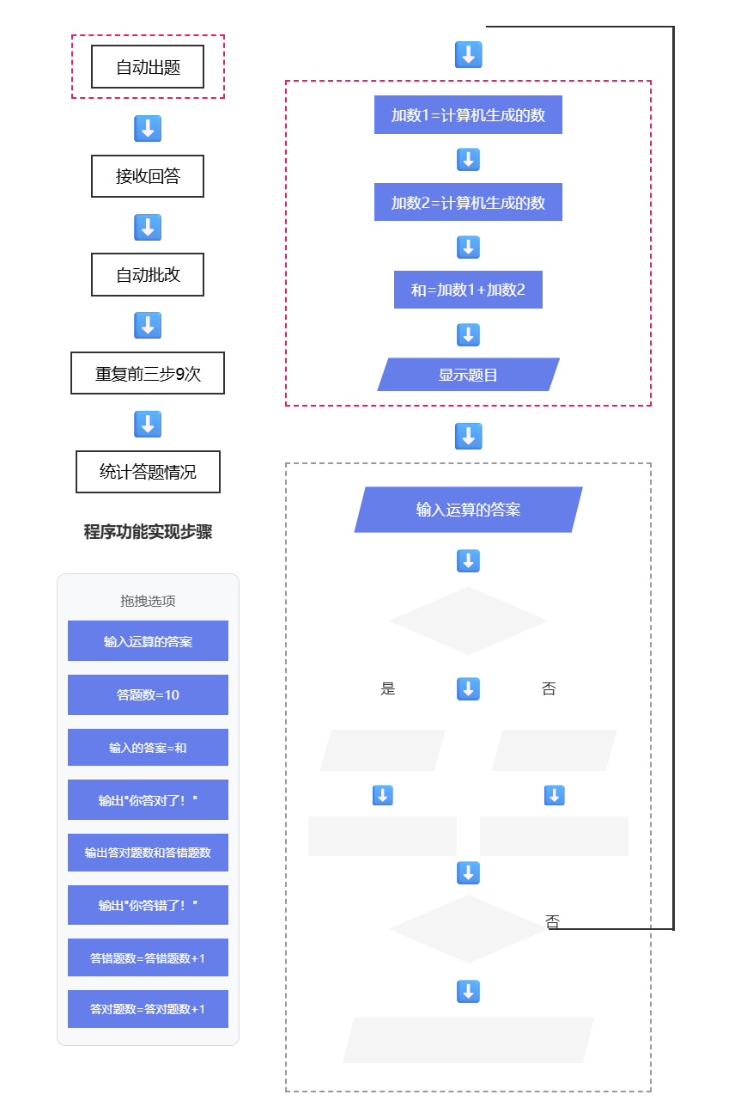
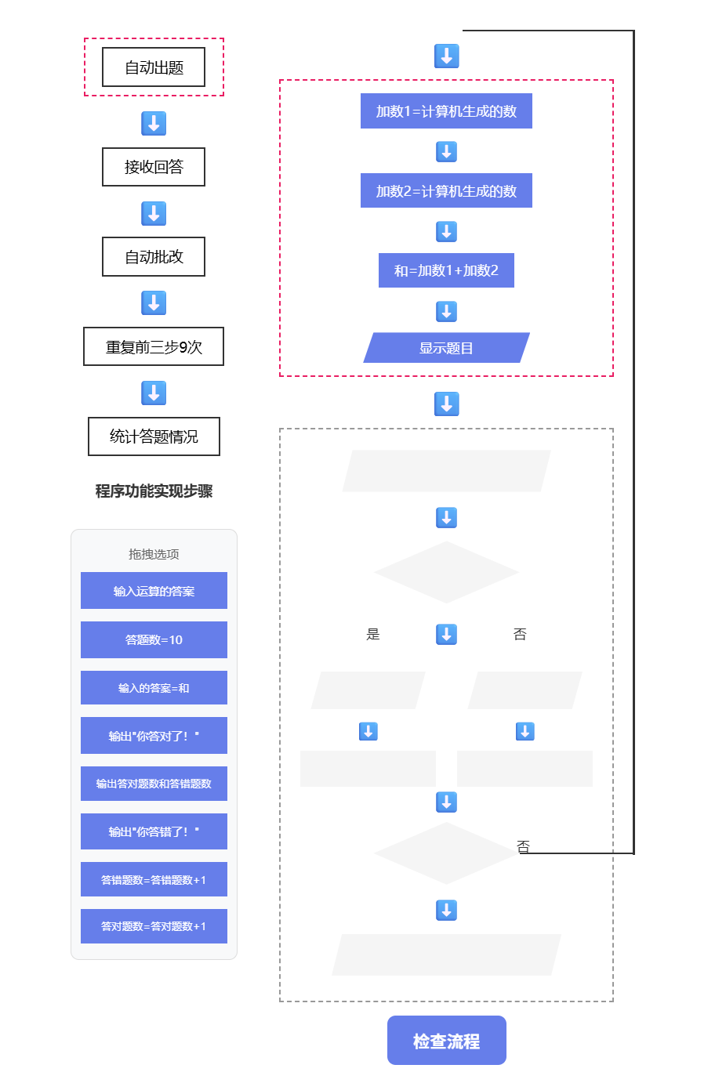
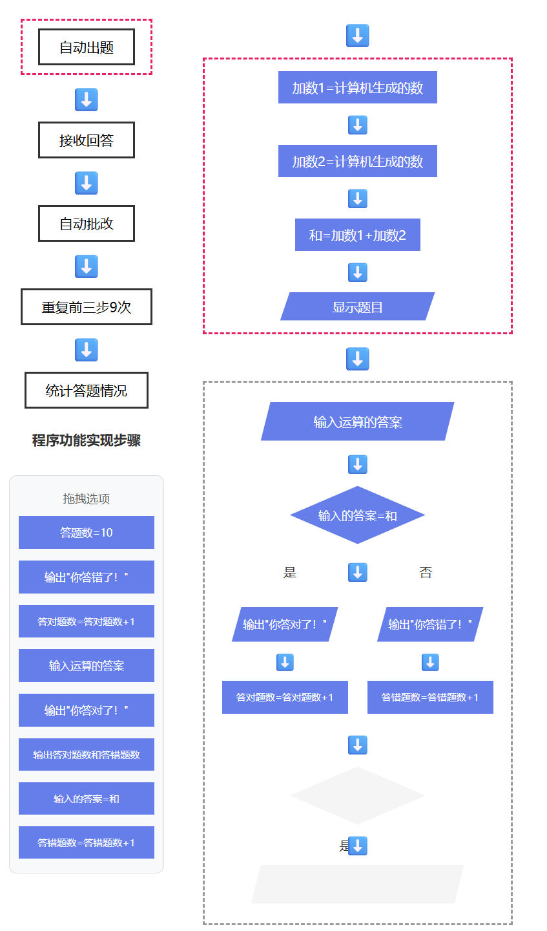
【任务二】深入理解
从“自动批改”看算法分解
完善“自动批改”功能的步骤

Slide 9
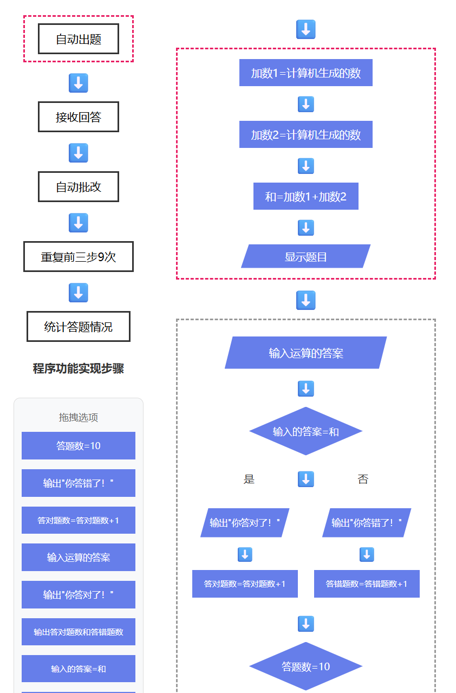
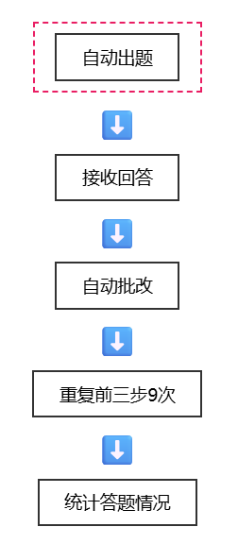
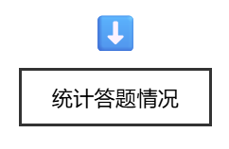
【任务三】我是架构师
构建完整算法
提问：要出10道题，难道要把“出题→批改”写10遍吗？有没有更简洁的方法？
循环结构

Slide 10
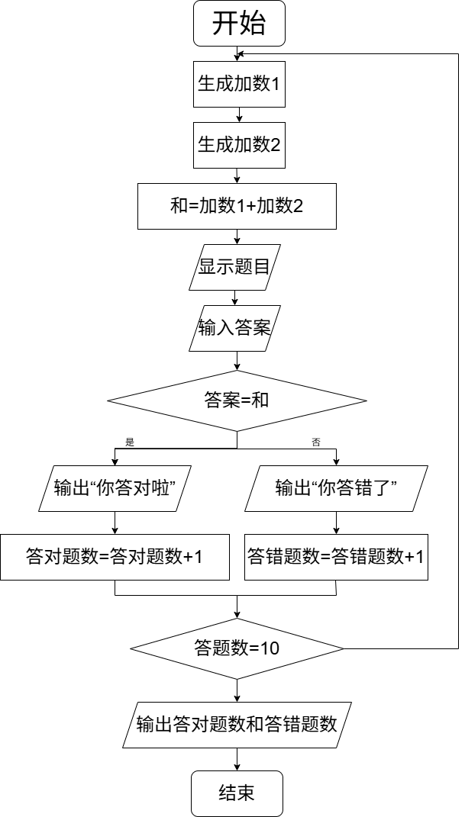
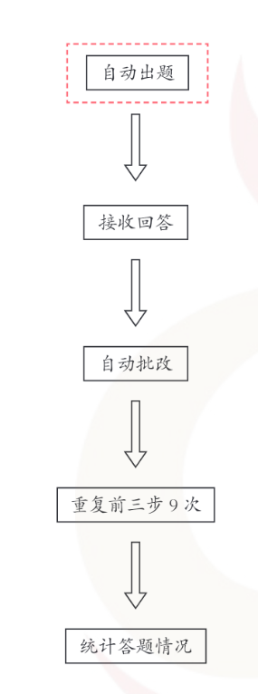
【任务三】我是架构师
构建完整算法
根据步骤分解尝试绘制出完整的算法流程图

Slide 11
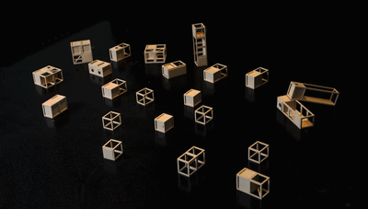
【拓展延升】
减法算法挑战
如果要做‘20以内减法运算小能手’，算法该怎么改？
对比：加法与减法的异同点
可以借助AI助手获取思路

Slide 12

【任务二】我是设计师
设计程序界面
设计一个“减法运算小能手”程序的算法
把你的设计需求告诉AI
交给AI程序员完成吧！
提示词
你是一名小学五年级的学生，实现“20以内的减法运算”自动出题和自动批改功能，该如何设计算法

Slide 13

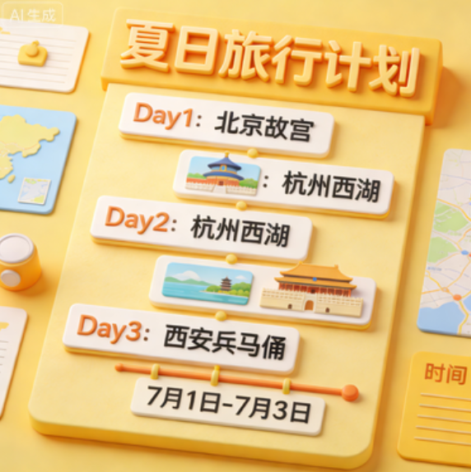
设计算法
任务分解
了解算法
做事有条理步骤
核心步骤
设计预案
步骤分解
为旅行设计算法
订机票、订酒店、
规划景点、打包行李
完整的算法流程图
如果没有设计算法，可能会发生什么？

Slide 14
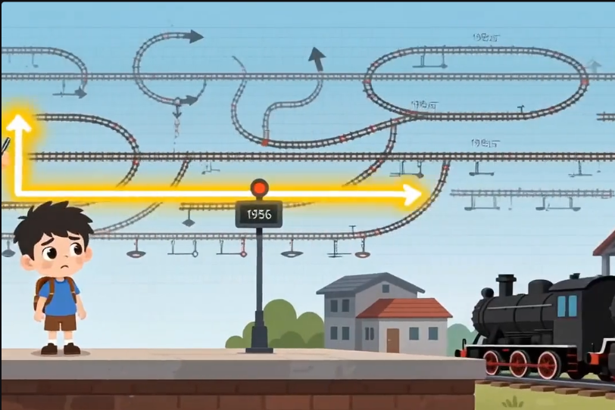
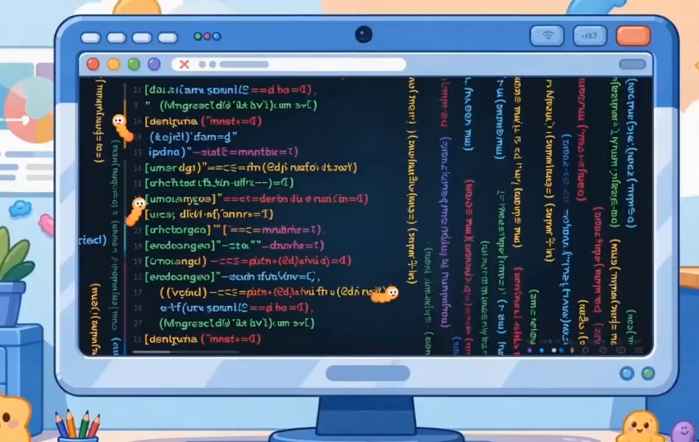
算法的魅力
最短路径
快速排序
Liang-Barsky裁剪算法

